Slide 1
Perkalian Geometri
(Bagian 2)
Seri bahan kuliah Algeo #30
Update 2023
Bahan kuliah IF2123 Aljabar Linier dan Geometri
Oleh: Rinaldi Munir
Program Studi Teknik Informatika
STEI-ITB
2023

Slide 2
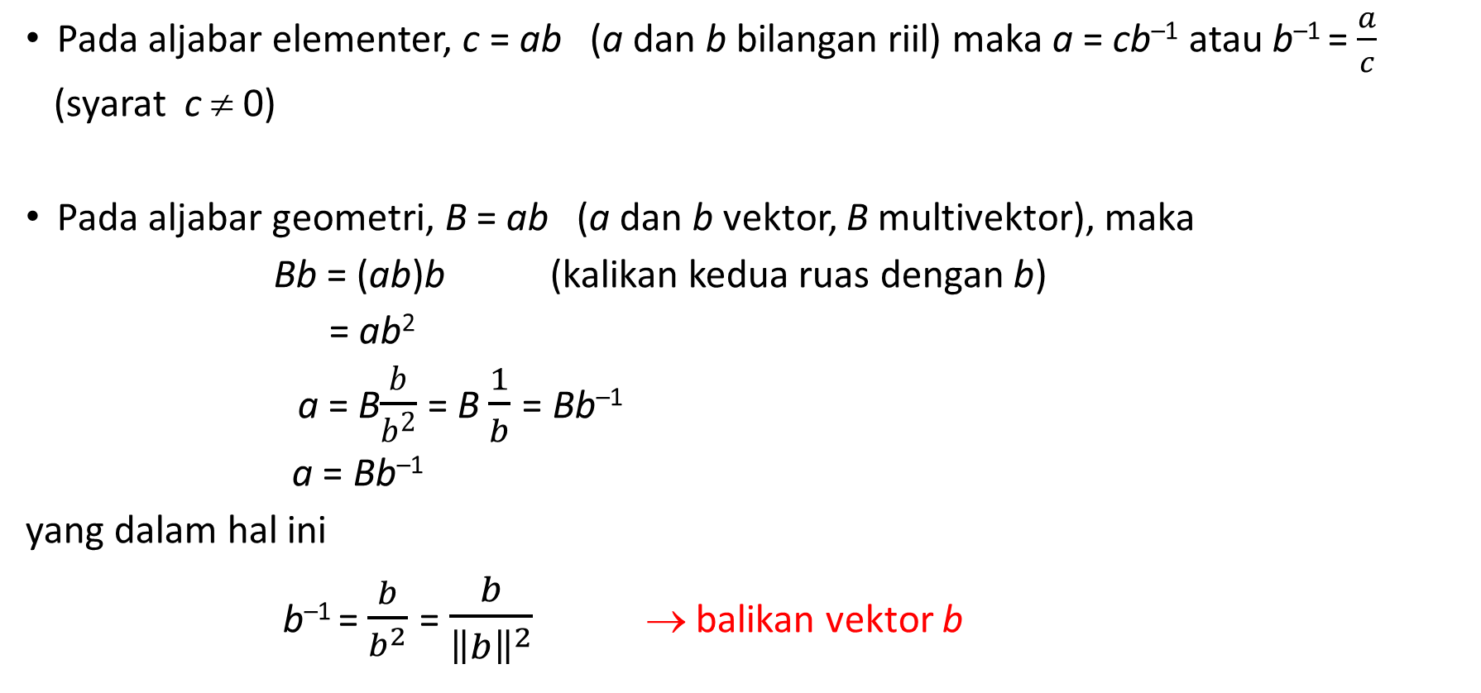
Balikan (inverse) vektor
Pada aljabar elementer, c = ab (a dan b bilangan riil) maka a = cb^{–1} atau b^{–1} = $\frac{a}{c}$
(syarat c ≠ 0)
Pada aljabar geometri, B = ab (a dan b vektor, B multivektor), maka
Bb = (ab)b (kalikan kedua ruas dengan b)
= ab²
a = B$\frac{b}{b^{2}}$ = B $\frac{1}{b}$ = Bb^{–1}
a = Bb^{–1}
yang dalam hal ini
b^{–1} = $\frac{b}{b^{2}}$= $\frac{b}{{\left\|b\right\|}^{2}}$ → balikan vektor b

Slide 3
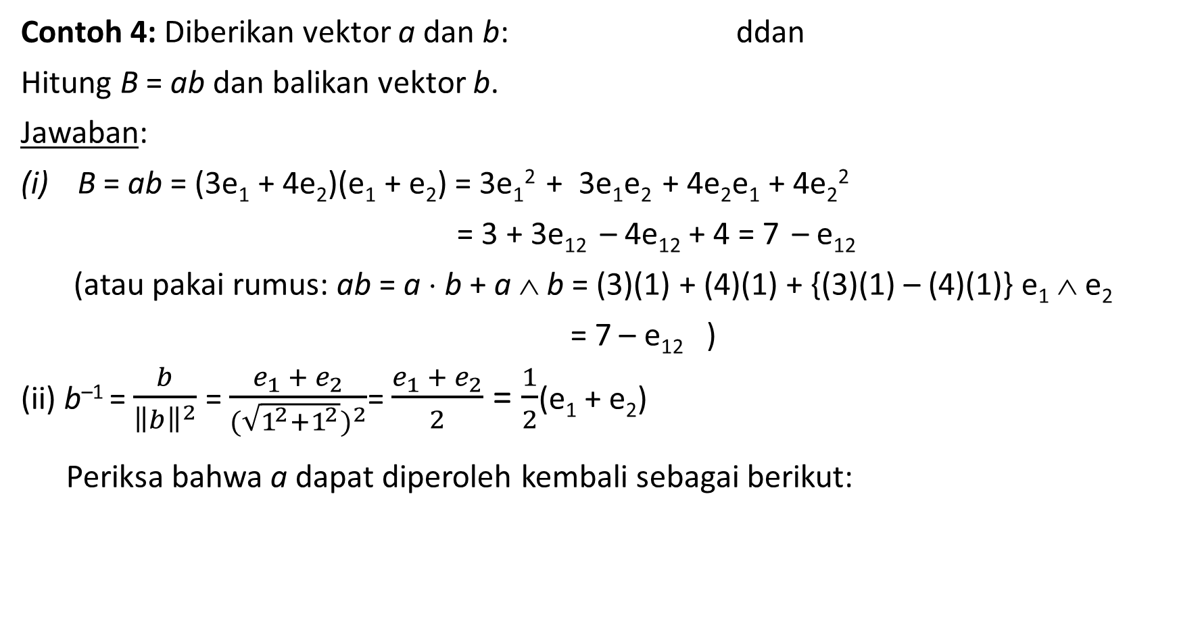
Contoh 4: Diberikan vektor a dan b: ddan
Hitung B = ab dan balikan vektor b.
Jawaban:
B = ab = (3e₁ + 4e₂)(e₁ + e₂) = 3e₁² + 3e₁e₂ + 4e₂e₁ + 4e₂²
= 3 + 3e₁₂ – 4e₁₂ + 4 = 7 – e₁₂
(atau pakai rumus: ab = a ⋅ b + a ∧ b = (3)(1) + (4)(1) + {(3)(1) – (4)(1)} e₁ ∧ e₂
= 7 – e₁₂ )
(ii) b^{–1} = $\frac{b}{{\left\|b\right\|}^{2}}$ = $\frac{e_{1 }+ e_{2}}{{(\sqrt{1^{2}+1^{2}})}^{2}}$= $\frac{e_{1 }+ e_{2}}{2}$ = $\frac{1}{2}$(e₁ + e₂)
Periksa bahwa a dapat diperoleh kembali sebagai berikut:

Slide 4
Operasi meet
Operasi meet bertujuan untuk mencari perpotongan garis, bidang, volume, dll. lain.
Notasi: A ∨ B
Operasi meet didefinisikan sebagai berikut:
yang dalam hal ini, A* = pseudoscalar dari A = IA
Contoh: (i) A = e₃ → A* = IA = e₁₂₃e₃ = e₁₂
(ii) A = 2e₁ + e₃ → A* = IA = e₁₂₃(2e₁ + e₃)= 2e₁₂₃e₁ + e₁₂₃e₃ = 2e₂₃ + e₁₂

Slide 5
Perhatikan tiga bilah B₁, B₂, dan B₃ yang dibentuk oleh vektor-vektor satuan
Perpotongan bilah B₁ dan B₂ adalah sumbu e₂ →
Perpotongan bilah B₂ dan B₃ adalah sumbu e₃ →
Perpotongan bilah B₁ dan B₃ adalah sumbu e₁ →

Slide 6
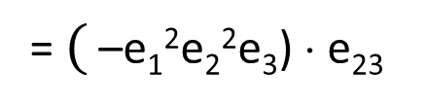
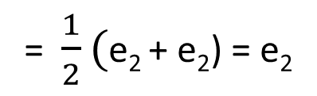
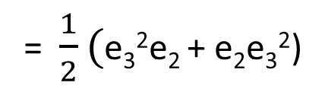
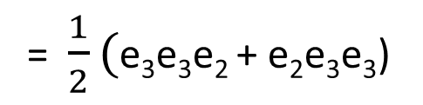
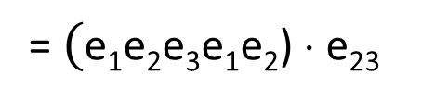
Akan ditunjukkan bahwa dengan operasi meet:
dengan mengingat bahwa maka –e₃ ⋅ e₂₃ dapat dinyatakan sebagai
sehingga
= $($e₁e₂e₃e₁e₂) ⋅ e₂₃
= $($ –e₁²e₂²e₃) ⋅ e₂₃
a B
–e₃ ⋅ e₂₃ =
= $\frac{1}{2}($e₃e₃e₂ + e₂e₃e₃)
= $\frac{1}{2}($e₃²e₂ + e₂e₃²)
= $\frac{1}{2}($e₂ + e₂) = e₂
(terbukti)

Slide 7
Dengan cara yang sama, maka
dan

Slide 8
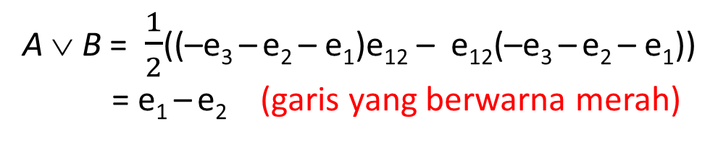
Contoh 5: Diberikan dua buah vektor a dan b sebagai berikut:
Tentukan perpotongan bidang A dan B, yang dalam hal ini A = a ∧ b dan B = e₁₂
Jawaban:
Gunakan maka
A ∨ B = $\frac{1}{2}$((–e₃ – e₂ – e₁)e₁₂ – e₁₂(–e₃ – e₂ – e₁))
= e₁ – e₂ (garis yang berwarna merah)

Slide 9
Latihan (Soal UAS 2019)
Diberikan tiga buah vektor sebagai berikut:
a = 2e₁ + e₂ – e₃
b = e₁ – e₂ – e₃
c = 2e₁ + 2e₂ – e₃
Jika B adalah multivektor, B = ab, perlihatkan bahwa a = Bb⁻¹
Tentukan perpotongan bidang yang dibentuk oleh vektor b dan c dengan bidang (e₂ ∧ e₃)

Slide 10
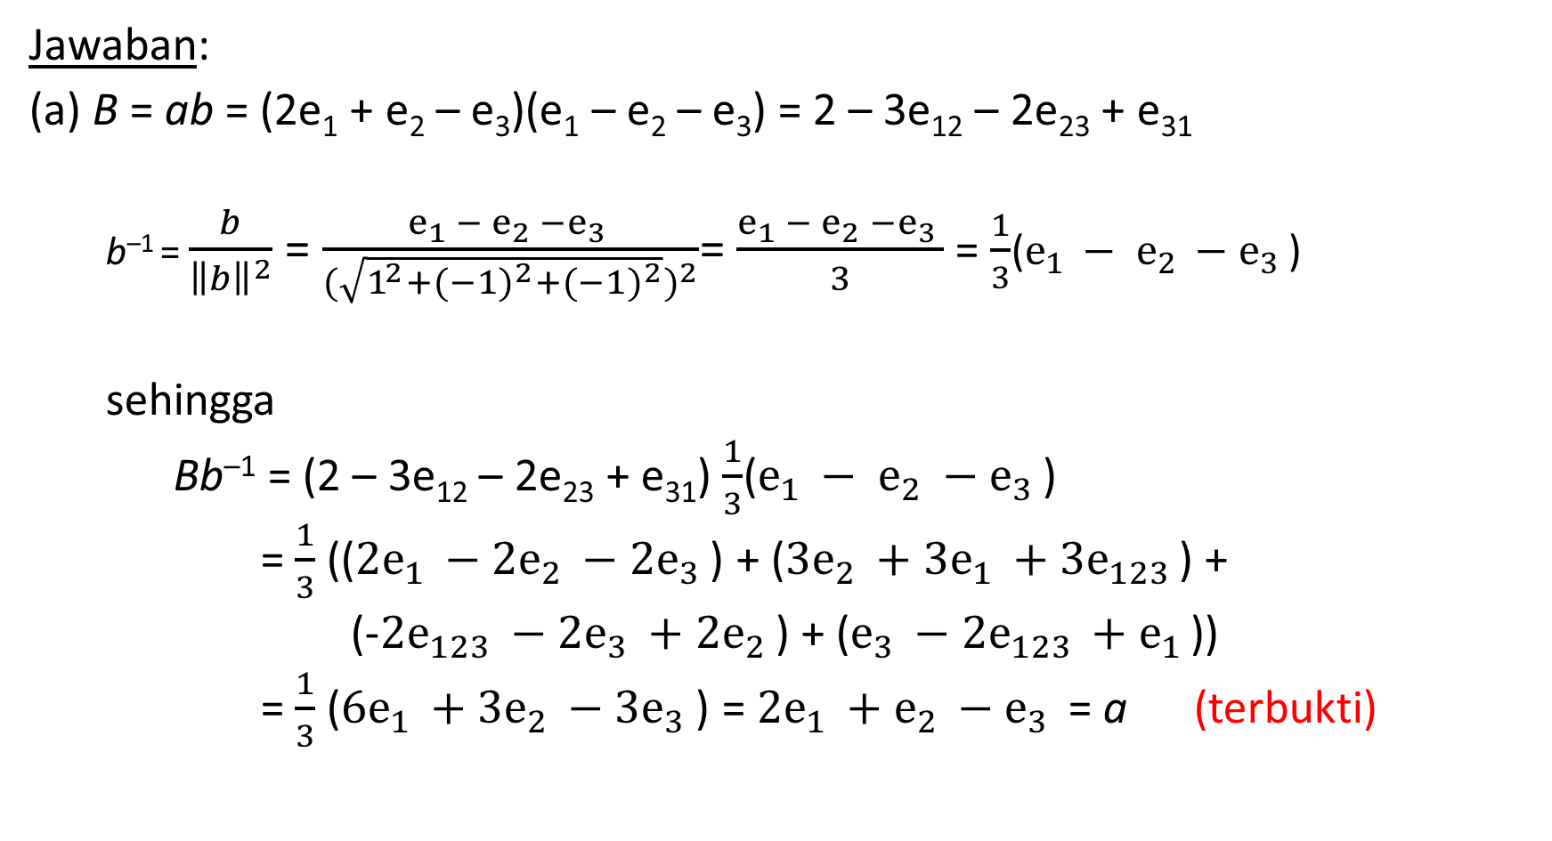
Jawaban:
(a) B = ab = (2e₁ + e₂ – e₃)(e₁ – e₂ – e₃) = 2 – 3e₁₂ – 2e₂₃ + e₃₁
b^{–1} = $\frac{b}{{\left\|b\right\|}^{2}}$ = $\frac{e_{1 }− e_{2 }−e_{3 }}{{(\sqrt{1^{2}+{(−1)}^{2}+{(−1)}^{2}})}^{2}}$= $\frac{e_{1 }− e_{2 }−e_{3 }}{3}$ = $\frac{1}{3}$($e_{1 }− e_{2 }−e_{3 }$)
sehingga
Bb^{–1} = (2 – 3e₁₂ – 2e₂₃ + e₃₁) $\frac{1}{3}$($e_{1 }− e_{2 }−e_{3 }$)
= $\frac{1}{3}$((${2e}_{1 }−2e_{2 }−{2e}_{3 }$) + (${3e}_{2 }+3e_{1 }+{3e}_{123 }$) +
(-${2e}_{123 }−2e_{3 }+{2e}_{2 }$) + ($e_{3 }−2e_{123 }+e_{1 }$))
= $\frac{1}{3}$(${6e}_{1 }+3e_{2 }−{3e}_{3 }$) = ${2e}_{1 }+e_{2 }−e_{3 }$ = a (terbukti)

Slide 11
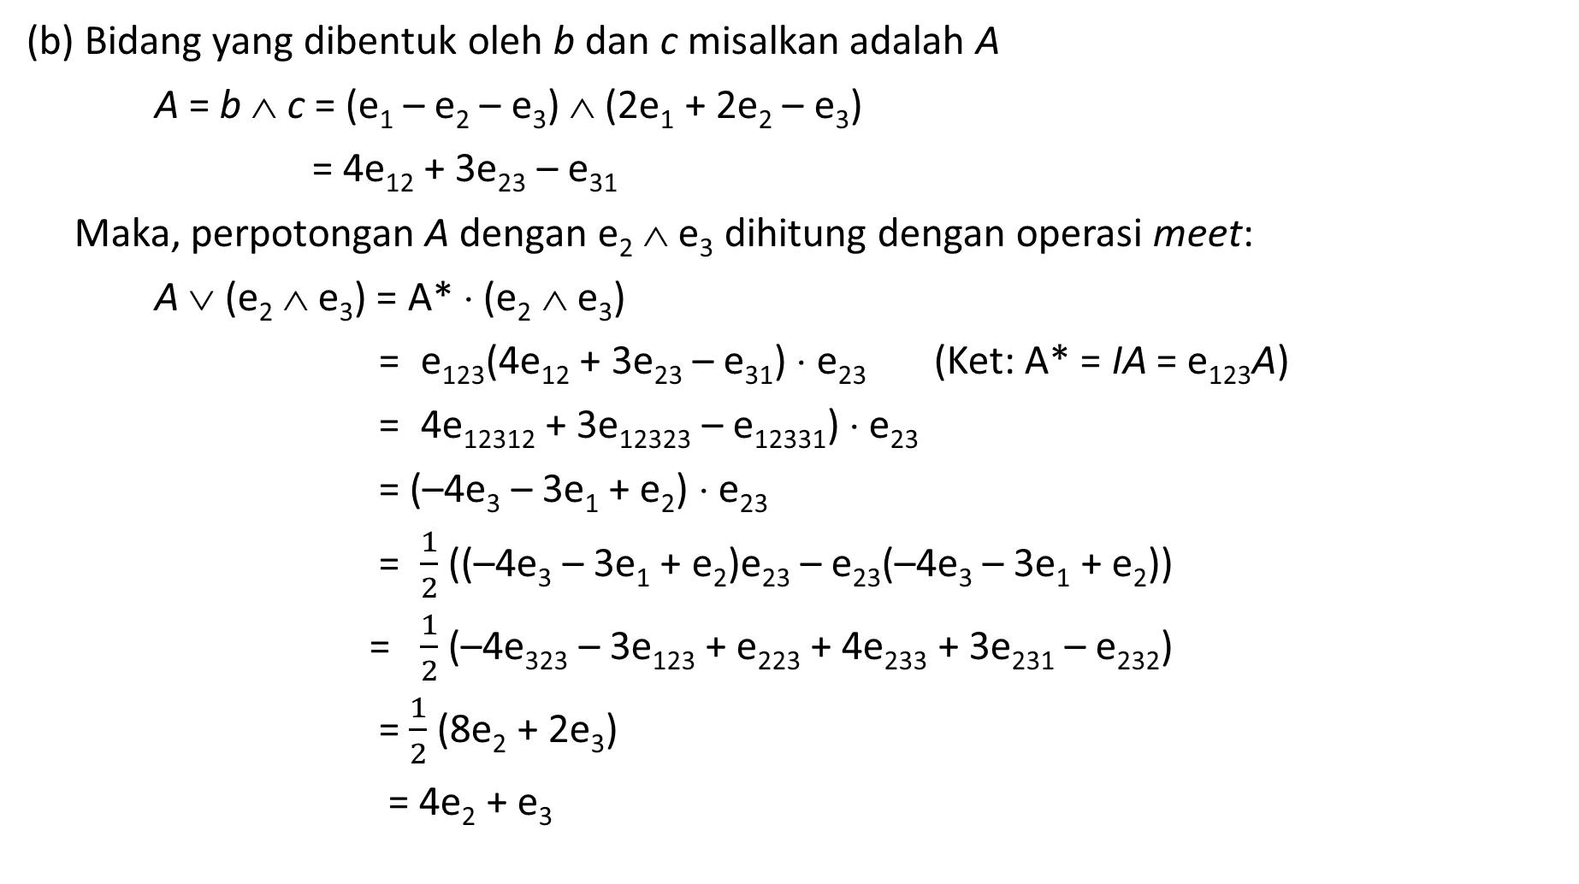
(b) Bidang yang dibentuk oleh b dan c misalkan adalah A
A = b ∧ c = (e₁ – e₂ – e₃) ∧ (2e₁ + 2e₂ – e₃)
= 4e₁₂ + 3e₂₃ – e₃₁
Maka, perpotongan A dengan e₂ ∧ e₃ dihitung dengan operasi meet:
A ∨ (e₂ ∧ e₃) = A* ⋅ (e₂ ∧ e₃)
= e₁₂₃(4e₁₂ + 3e₂₃ – e₃₁) ⋅ e₂₃ (Ket: A* = IA = e₁₂₃A)
= 4e₁₂₃₁₂ + 3e₁₂₃₂₃ – e₁₂₃₃₁) ⋅ e₂₃
= (–4e₃ – 3e₁ + e₂) ⋅ e₂₃
= $\frac{1}{2}$((–4e₃ – 3e₁ + e₂)e₂₃ – e₂₃(–4e₃ – 3e₁ + e₂))
= $\frac{1}{2}$(–4e₃₂₃ – 3e₁₂₃ + e₂₂₃ + 4e₂₃₃ + 3e₂₃₁ – e₂₃₂)
= $\frac{1}{2}$(8e₂ + 2e₃)
= 4e₂ + e₃
Gunakan

Slide 12
Hubungan antara aljabar vektor dengan aljabar geometri

Slide 13
Hubungan antara aljabar geometri dengan aljabar quaternion
Perkalian i, j, dan k di dalam
aljabar quaternion:
Misalkan didefinisikan tiga buah bivector:
Perkalian ketiga buah bivector hasilnya:
Pada kedua tabel, hasil perkalian merupakan
pencerminan terhadap diagonal utama namun
dengan tanda berbeda

Slide 14
Hubungan antara outer product dan cross product
Diberikan dua buah vektor di R³: a = a₁e₁ + a₂e₂ + a₃e₃ dan b = b₁e₁ + b₂e₂ + b₃e₃

Slide 15
Kalikan e₁₂₃ dengan a ∧ b :
Kalikan kedua ruas dengan –1:
Maka dapat dinyatakan bahwa:
Dengan mengingat bahwa a × b menghasilkan vektor v yang ortogonal dengan a dan b, maka
=
(v = a × b dan B = a ∧ b)

Slide 16
Contoh 6: Diberikan dua buah vektor di R³ sebagai berikut:
Maka perkalian silang a dan b adalah
Vektor c dapat dihitung pula sebagai berikut
(hasilnya sama)

Slide 17
Latihan (UAS 2022)
(Kerjakan soal ini) Diberikan tiga buah vektor sebagai berikut:
a = 2e1 + e2 – e3
b = e1 – e2 – e3
c = 2e1 + 2e2 – e3
Tentukan perpotongan bidang yang dibentuk oleh vektor a dan c dengan bidang (e2 ∧ e3)

Slide 18
TAMAT

